Slide 1
TOY Project
[ 장소 최종본 ]
11차 회의
(2019.10.09)

Slide 2
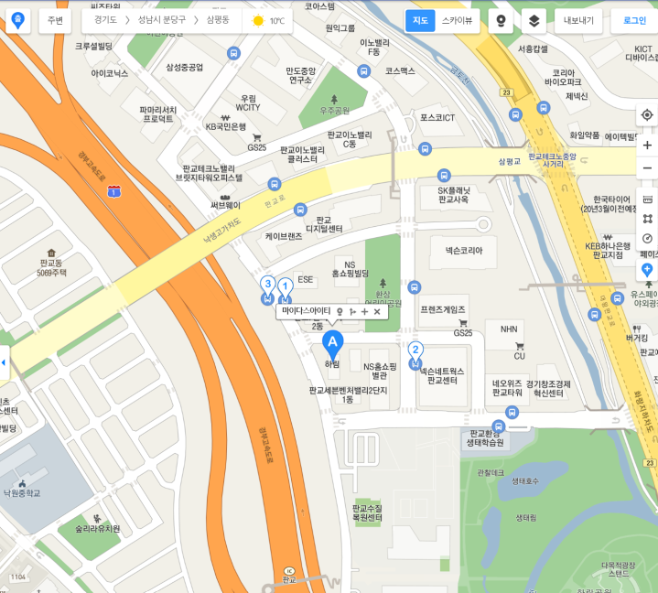
Description
1. 장소 - 레이아웃
장소 검색 창에서 가고 싶은 장소를 검색하면 검색바 아래로 검색 결과가 노출됨
선택 버튼 위치함. - 검색 장소 이름 클릭: 해당 장소가 우측 지도에 표시됨 - 선택: 내가 가고 싶은 장소로 선택됨
선택된 장소는 선택한 장소란에 표시 됨 x버튼 클릭 시 선택 취소 됨
장소 선택하면 바로 저장됨
이름색상 버튼 클릭하면 해당 사람이 선택한 장소만 보이는 필터기능 (추후 개발)
친구가 선택한 장소명을 클릭하면 지도에 위치 표시됨
LOGO
소개
일정 만들기
나의 일정 보기
LOGIN / JOIN
내가 가고 싶은 장소 선정하기
1
2
장소 검색
검색
Day
Work week
Week
Month
Today
2
검색 장소 1
3
선택
검색 장소 2
선택
검색 장소 3
선택
· · ·
아래 페이지 연결
가고 싶은 곳 어디든 다 선택하세염! 안내의 느낌!
© Company

Slide 3
Description
1. 장소 - 레이아웃
관리자/친구 모두에게 확정 장소를 보여줌.
선택한 장소에 있는 장소 데이터를 Drag&Drop 으로 확정 장소로 이동시킨다.
선택한 장소에서 장소명을 클릭하면 상단 지도에 해당 장소 보임
확정은 관리자만 할 수 있음. 친구들은 확정 장소는 볼 수 있돼 Drag&Drop 안됨. 확정시킬 수 없음
확정된 후 일정 만들기의 등록 레이어에서 장소를 확정시킬 수도 있으며, 레이어에서 확정된 데이터는 “장소”의 확정 장소에 들어와야 함
LOGO
소개
일정 만들기
나의 일정 보기
LOGIN / JOIN
선택한 장소
하림
성진
용구
확정 장소
검색 장소 1
검색 장소 3
친구가 선택한 장소 1
Day
Work week
Week
Month
Today
친구가 선택한 장소 1
친구가 선택한 장소 2
친구가 선택한 장소 3
© Company

